Slide 1



流浪猫信息平台
——期末答辩
1751233 刘焕铠
1753294 吉筠柏

Slide 2

目录
01
需求变更
02
具体实现介绍
03
项目实际演示

Slide 3
1
需求变更

Slide 4
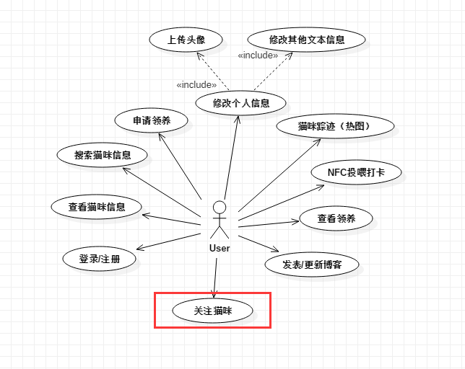
需求变更

Slide 5
2
具体实现介绍

Slide 6
项目架构设计
MVP
模型与视图完全分离。
可以更高效地使用模型。
我们可以将一个Presenter用于多个视图，而不需要改变Presenter的逻辑。
可以脱离用户接口来测试这些逻辑（单元测试）。
前端
前端采用Fragment内嵌套RecyclerView来实现主体页面的设计，信息页通过设计Activity来具体实现。

Slide 7
关于功能测试

Slide 8
3
演示

Slide 9
谢谢大家！

